Slide 1
25 años del mecanismo de peticiones (SEM)
Impacto del SEM
Peticiones en curso
Estadísticas
El Proceso
SEM
Hacia el TMEC

Slide 2
El Proceso SEM

Slide 3
Una petición se presenta por una persona u ONG
(no el gobierno).
lndividuos: ONGs:
Ambos:
19%
62%
19%

Slide 4
Asevera que una Parte esta omitiendo la aplicación efectiva de disposiciones de su legislación ambiental aplicables a una situación especifica.

Slide 5
El Secretariado analiza la petición y solicita a la Parte una respuesta si la petición satisface diversos criterios.

Slide 6
Luego de la respuesta de Parte, el Secretariado determina si recomienda la preparación de un expediente de hechos.
El Consejo vota si autoriza al Secretariado a elaborar un expediente de hechos.

Slide 7
Estadísticas

Slide 8
Número de peticiones
México
51
Canadá
32
EUA
12
EUA/Can
1
Total
96
Expedientes de hechos: 24 MEX (14), CAN (8), EUA (2)

Slide 9
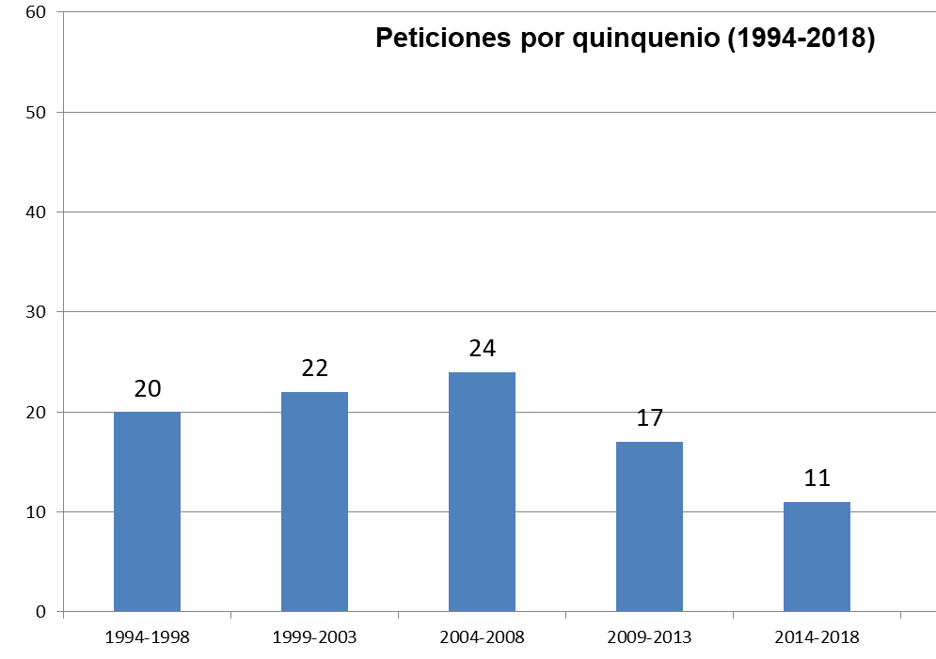
Peticiones 1994-2019

Slide 11
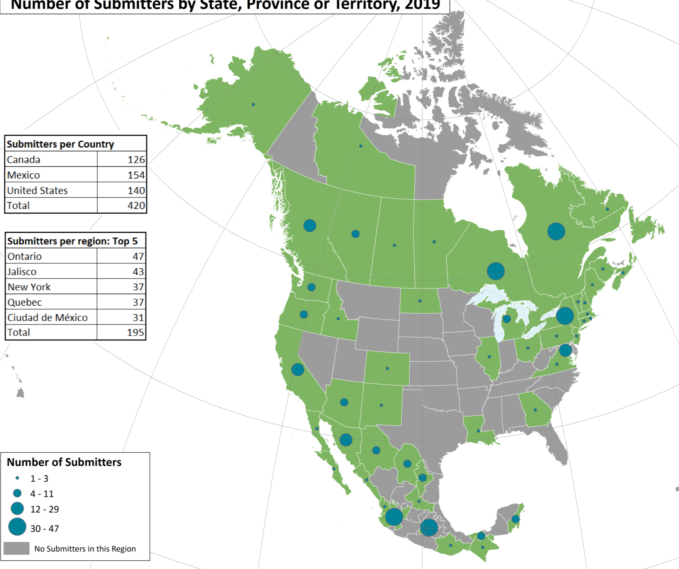
Origen de los peticionarios
Número de peticionarios por Estado, Provincia y Territorio (2019)
Peticionarios por País
Peticionarios por región (top 5)
Número de peticionarios
No hay peticionarios en esa región

Slide 12
Legislación ambiental más frecuentemente citada
Mexico: LGEEPA (evaluación del impacto ambiental)
Canada: Ley de Pesca
Estados Unidos: Ley de Agua Limpia, Ley de Aire Limpio
Nota: En Mexico y EUA, la legislación ambiental de las tres esferas de gobierno (municipal, estatal, federal) califica coma tal. En Canada, solo la legislación federal y la legislación provincial de Alberta, Manitoba, y Quebec.
TMEC: Solo legislación federal.

Slide 13
96 Peticiones
24 expedientes de hechos (EH) autorizados por el Consejo (2 peticiones consolidadas)
7 EH no autorizados por el Consejo
5 peticiones retiradas por los peticionarios

Slide 14
Impacto del SEM

Slide 15
lmpacto positivo del mecanismo de peticiones
Cozumel
Primera petición que llegó a EH.
Llevó a cambios en el proyecto propuesto.
Metales y Derivados
El sitio fue remediado por la Semarnat y la EPA.
Minería en BC
El sitio fue finalmente remediado (hoy es un museo)

Slide 16
Promoción de la participación del público y la transparencia
Una petición puede presentarse por un individuo o una ONG local:
Ouema de residuos agrícolas en Sonora
Pozos de infiltración de aguas residuales municipales
Cañón del Sumidero II
Una Parte puede proporcionar información sobre hechos que no eran del conocimiento público.

Slide 17
lmpacto de las decisiones del Consejo
El Consejo, en algunas ocasiones, ha limitado el alcance del expediente de hechos recomendado por el Secretariado:
Aves Migratorias
Especies en Riesgo
Estanques de Residuos en Alberta II
Los Peticionarios han manifestado que ello tiene un efecto negativo al considerar el uso del mecanismo de peticiones.

Slide 18
Peticiones en curso

Slide 19
Metrobús Reforma En espera del voto del Consejo
México (5)
Fracturación hidráulica en Nuevo León y Exposición a la Radiación en Los Altares
En espera de la respuesta de Mexico
Chileno Bay Club
En análisis de la respuesta de Mexico
City Park
revisión inicial del Secretariado

Slide 20
Exposición a la Radiación en Los Altares
Metrobús Reforma
Chileno Bay Club
Proyecto City Park

Slide 21
Petición Canadiense
Estanques de residuos en Alberta II
(en preparación de expediente de hechos del Secretariado)

Slide 22
Hacia
el TMEC

Slide 23
Dentro del TMEC
El proceso SEM está incorporado dentro del tratado comercial (Capítulo 24-Medio Ambiente). Este capítulo es nuevo; las disposiciones actuales estan en el acuerdo paralelo al TLCAN, el ACAAN.
El SEM continuará siendo administrado por el Secretariado.
Papel del nuevo Comité Ambiental.
Recomendaciones y seguimiento de expedientes de hechos.
Reducción de los tiempos del Secretariado y una definición mas limitada de legislación ambiental.
El SEM tambien se menciona en el ACA, el nuevo acuerdo ambiental paralelo.

Slide 24
25 años del mecanismo de peticiones (SEM)

